Slide 1
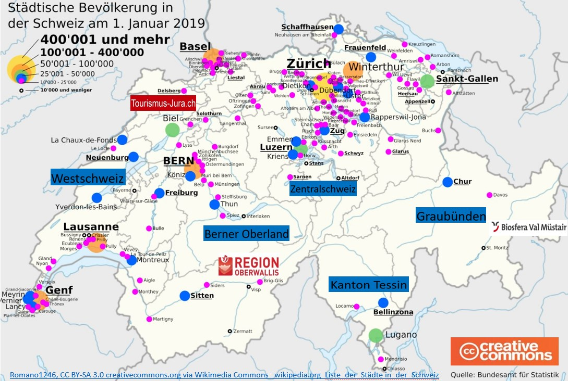
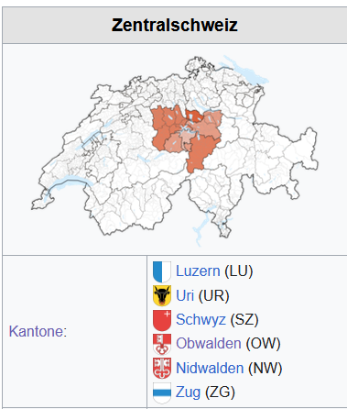








Slide 2
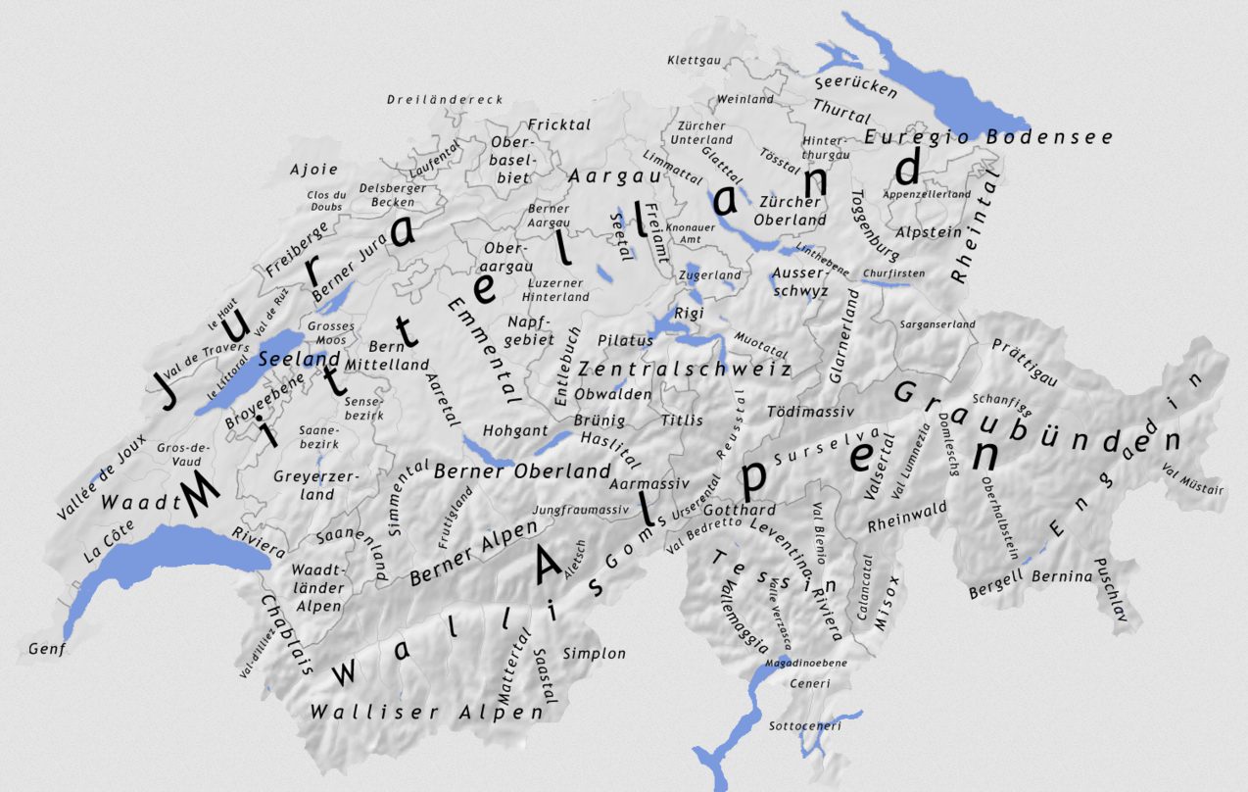







Numerus Klasus Lirum_Larum, Public domain,
via commons.wikimedia.org Schweizer_Regionen
https://de.wikipedia.org/wiki/Zentralschweiz

Slide 3
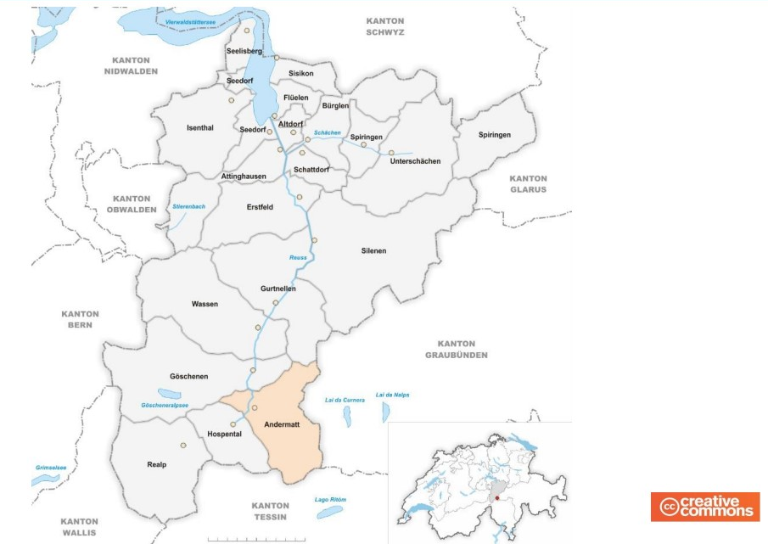
Karte Skigebiete Zentralschweiz: Andermatt, Englberg Stoos und Ihr Skigebiet?
https://de.wikipedia.org/wiki/Zentralschweiz

Slide 4
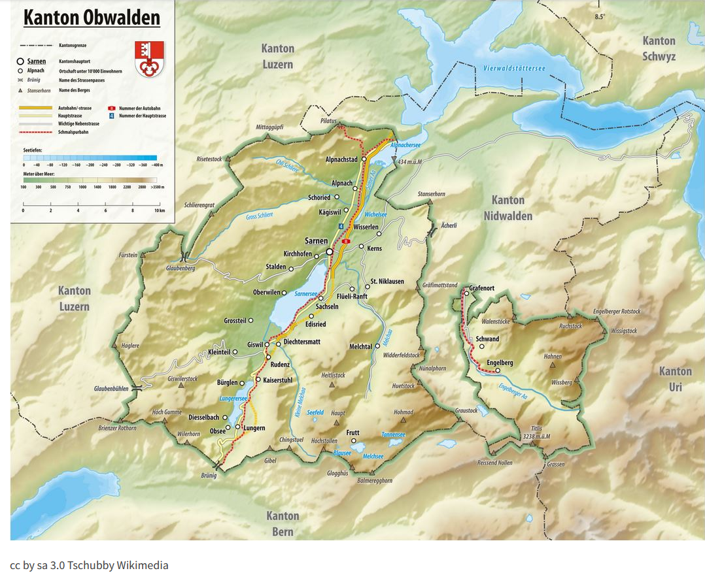


https://de.wikipedia.org/wiki/Zentralschweiz

Slide 5
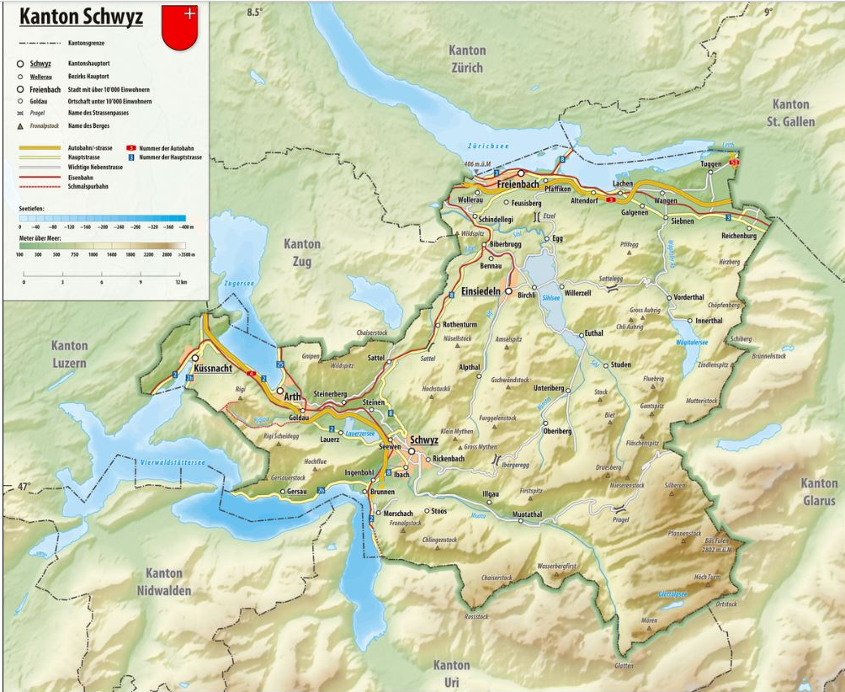


https://de.wikipedia.org/wiki/Zentralschweiz

Slide 6
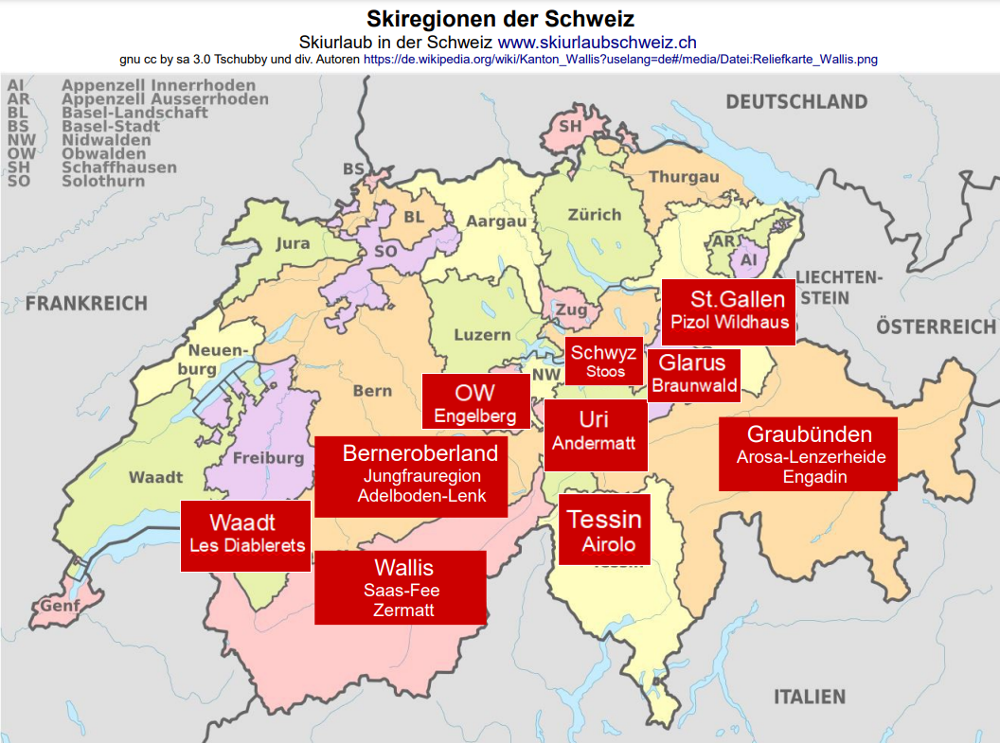



https://de.wikipedia.org/wiki/Zentralschweiz

